Slide 1


Белки mTOR
pastebin.com/2ieZFWR9
mTOR1, mTOR2 с чем их едят и почему это очень интересно
Докладчик: Нгуен Т.

Slide 2
План:
Введение
Сигнальные пути mTOR1 и mTOR2
Функции белков mTOR
mTOR и рак
mTOR и нейродегенеративные заболевания
mTOR, стволовые клетки и регенерация тканей
Перспективы?

Slide 3
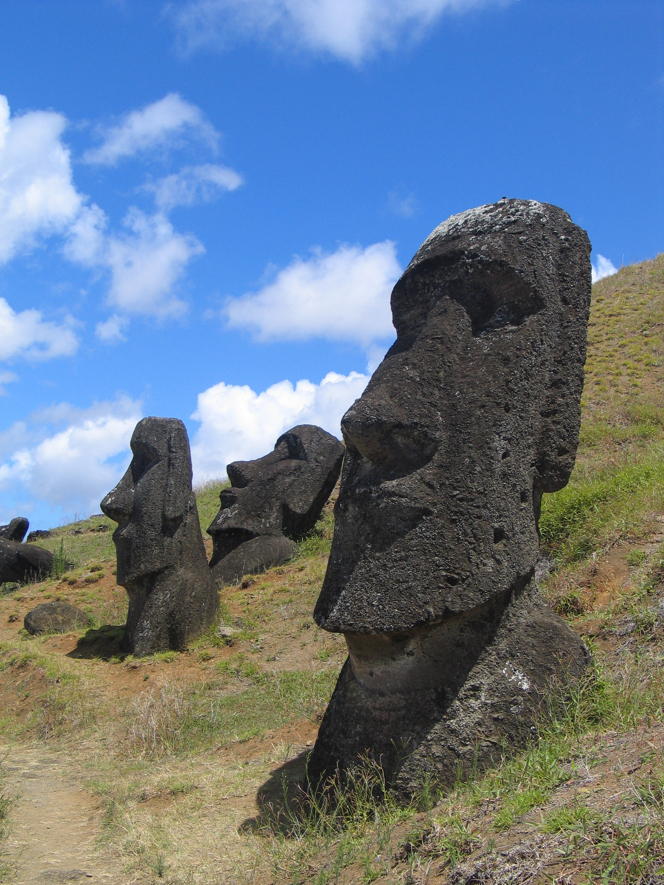
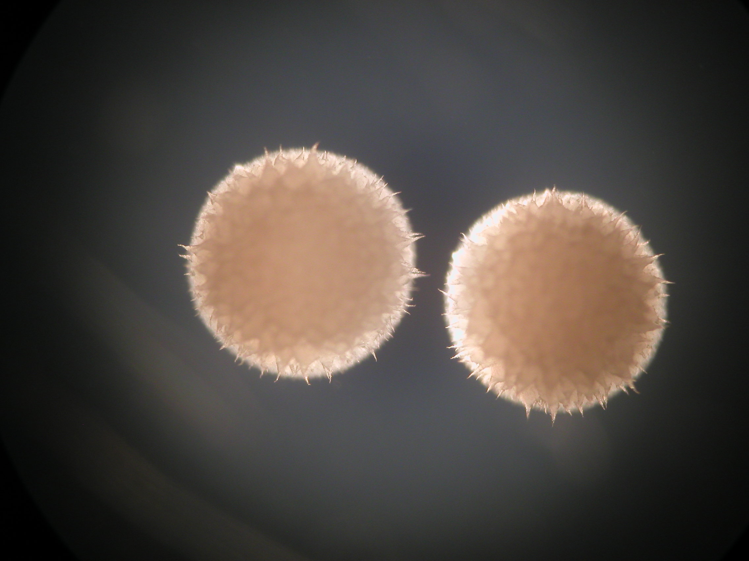
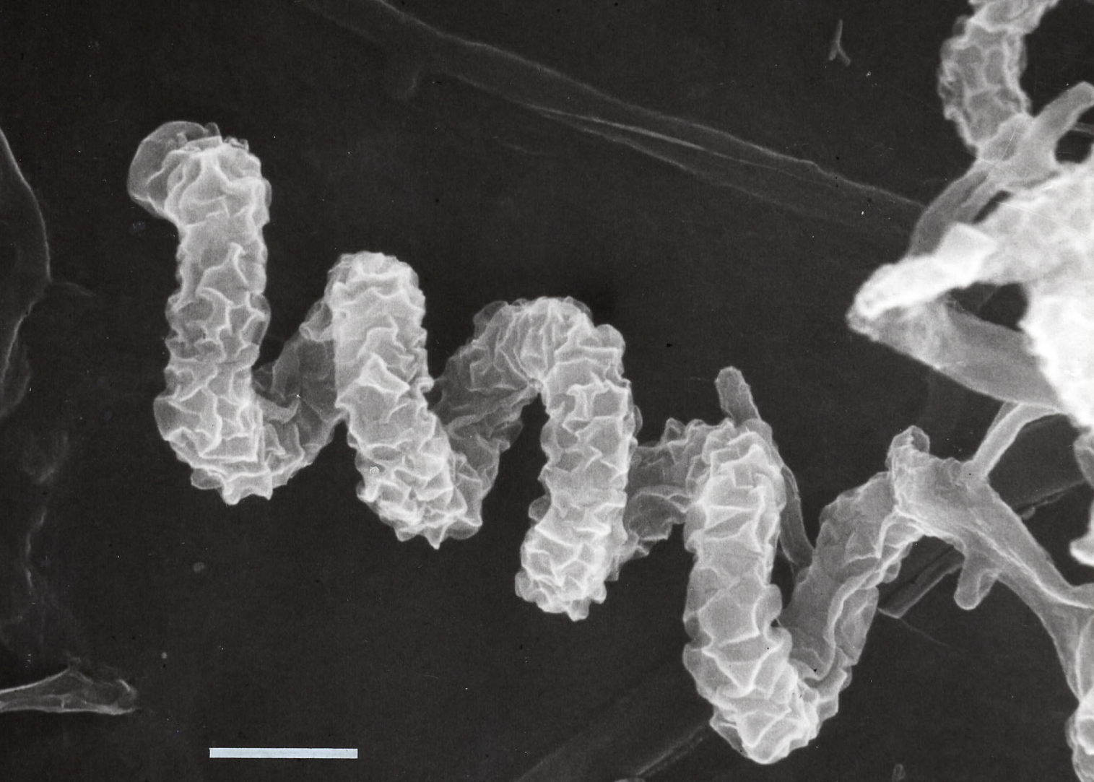
Введение: Канадская экспедиция
В 1965 одна канадская экспедиция на о. Пасхи открыла бактерии
Streptomyces hygroscopicus. Через 7 лет они выделили вещество, убивающее грибки – рапамицин (сиролимус). Это оказался мощный иммунодепрессант. (Vézina, 1975)

Slide 4
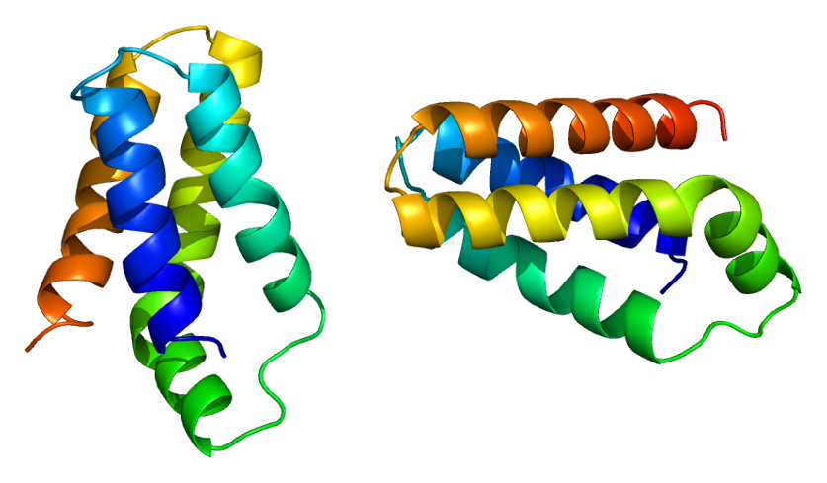
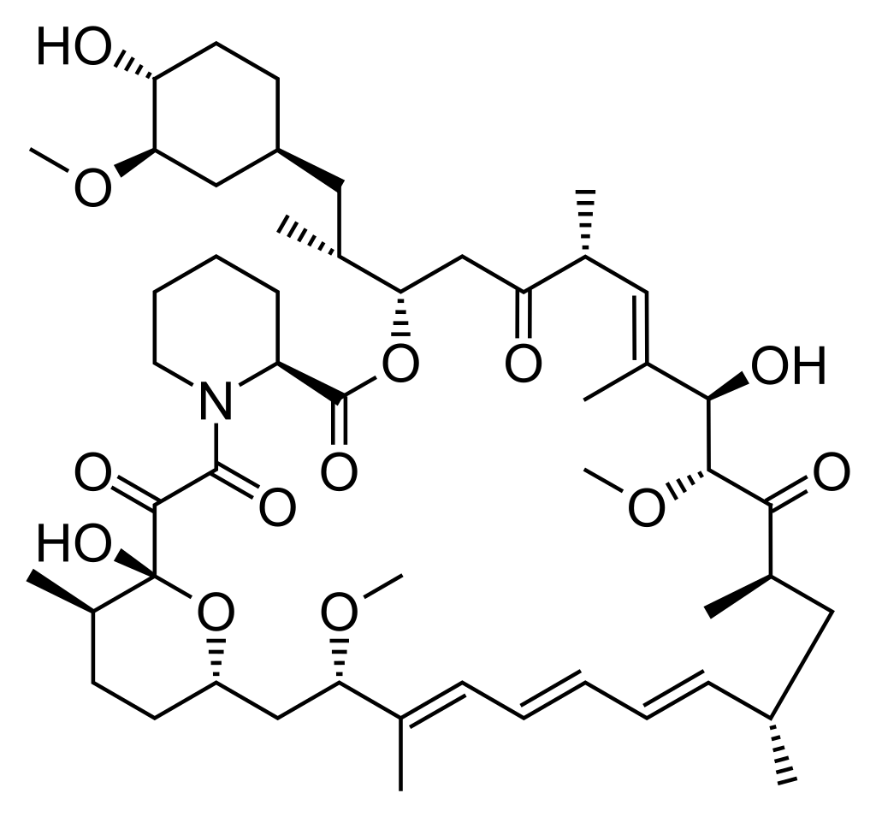
Введение: Рапамицин
Источник: Uniprot
Источник: PubChem

Slide 5
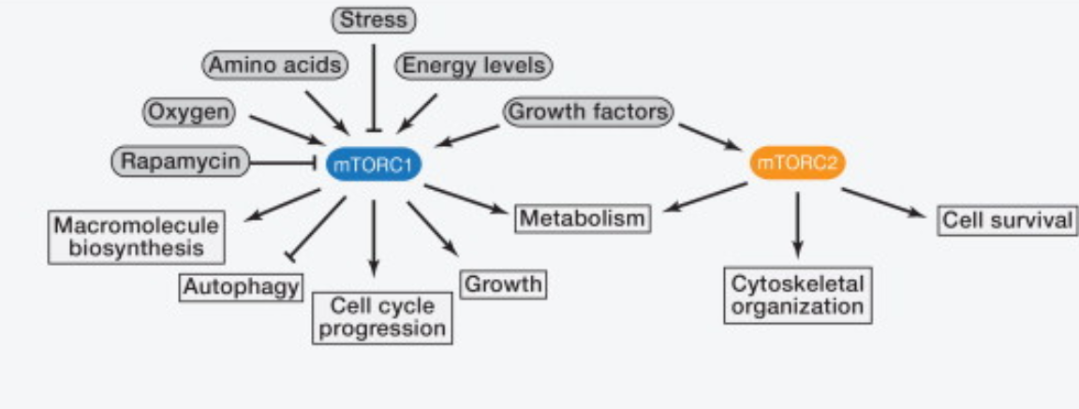
Введение: функции mTOR

Slide 6
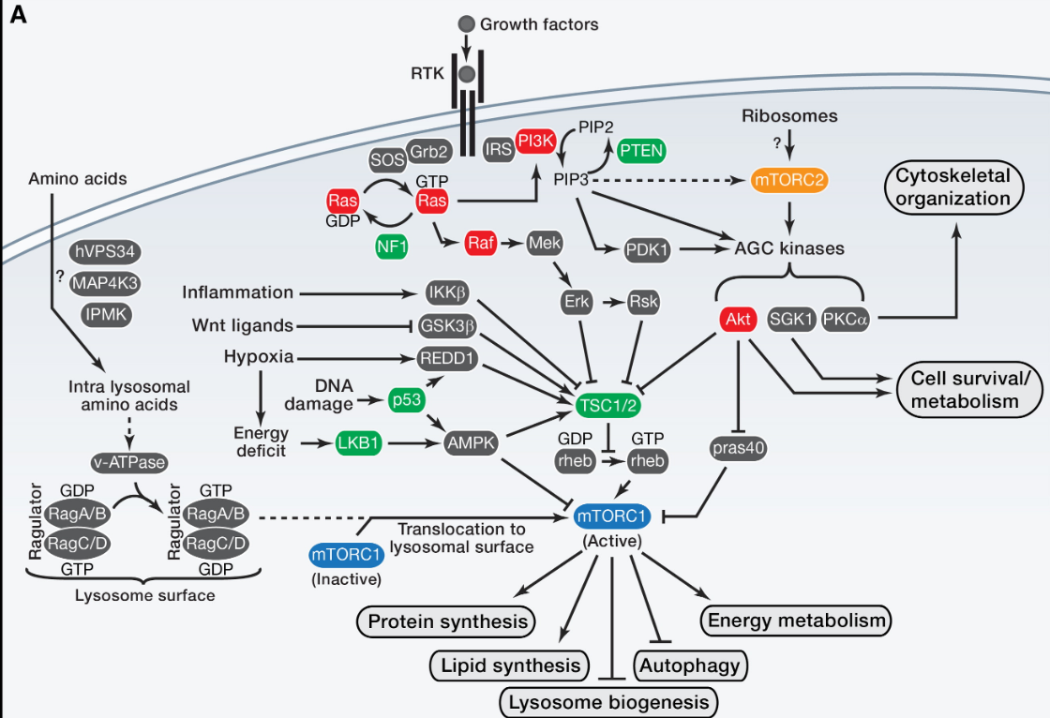
Сигнальный путь mTOR1 и mTOR2

Slide 7
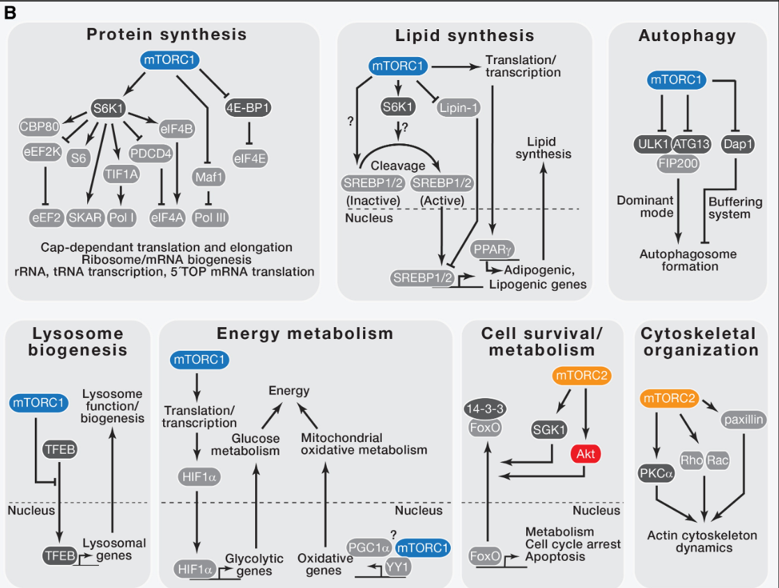
Функции белков mTOR1 и mTOR2

Slide 8
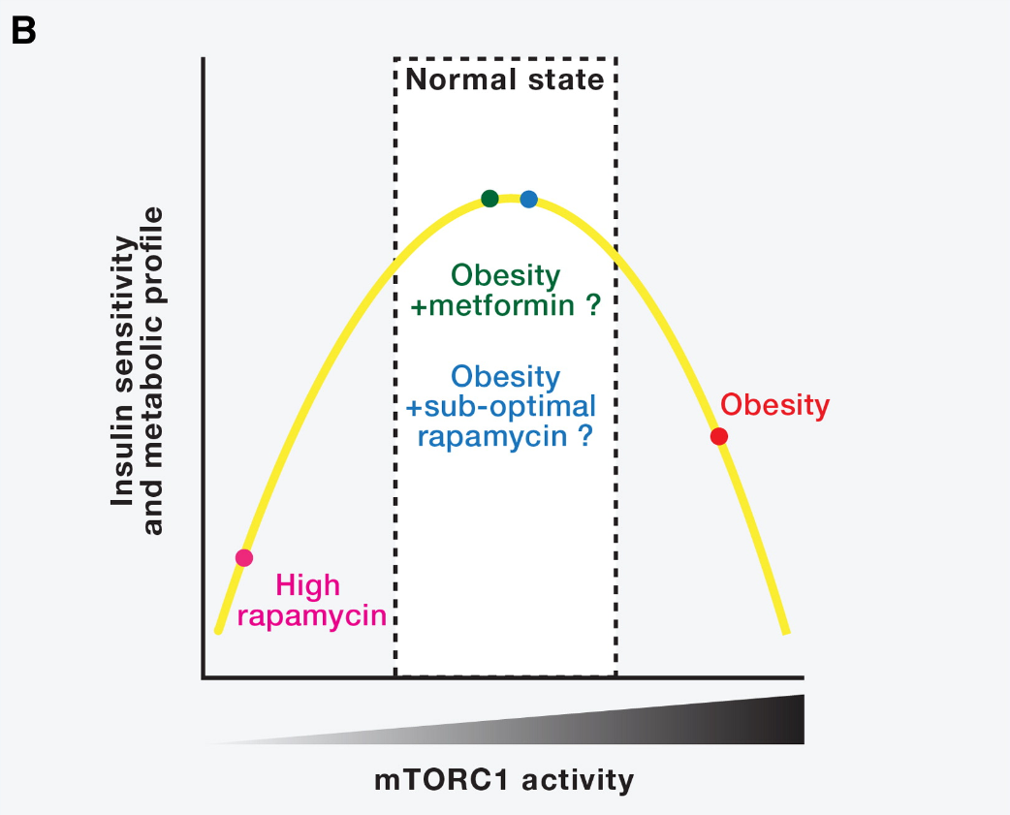
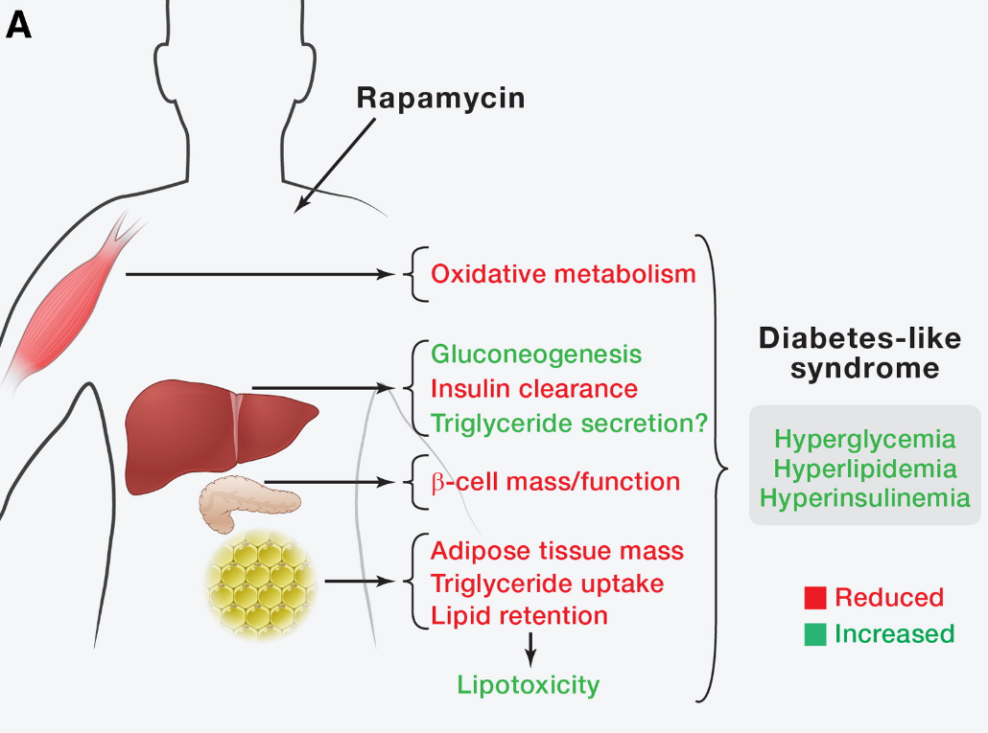
mTOR1 и метаболизм
Leu -> mTOR1 -> Похудение (Sperringer et al., 2017)

Slide 9
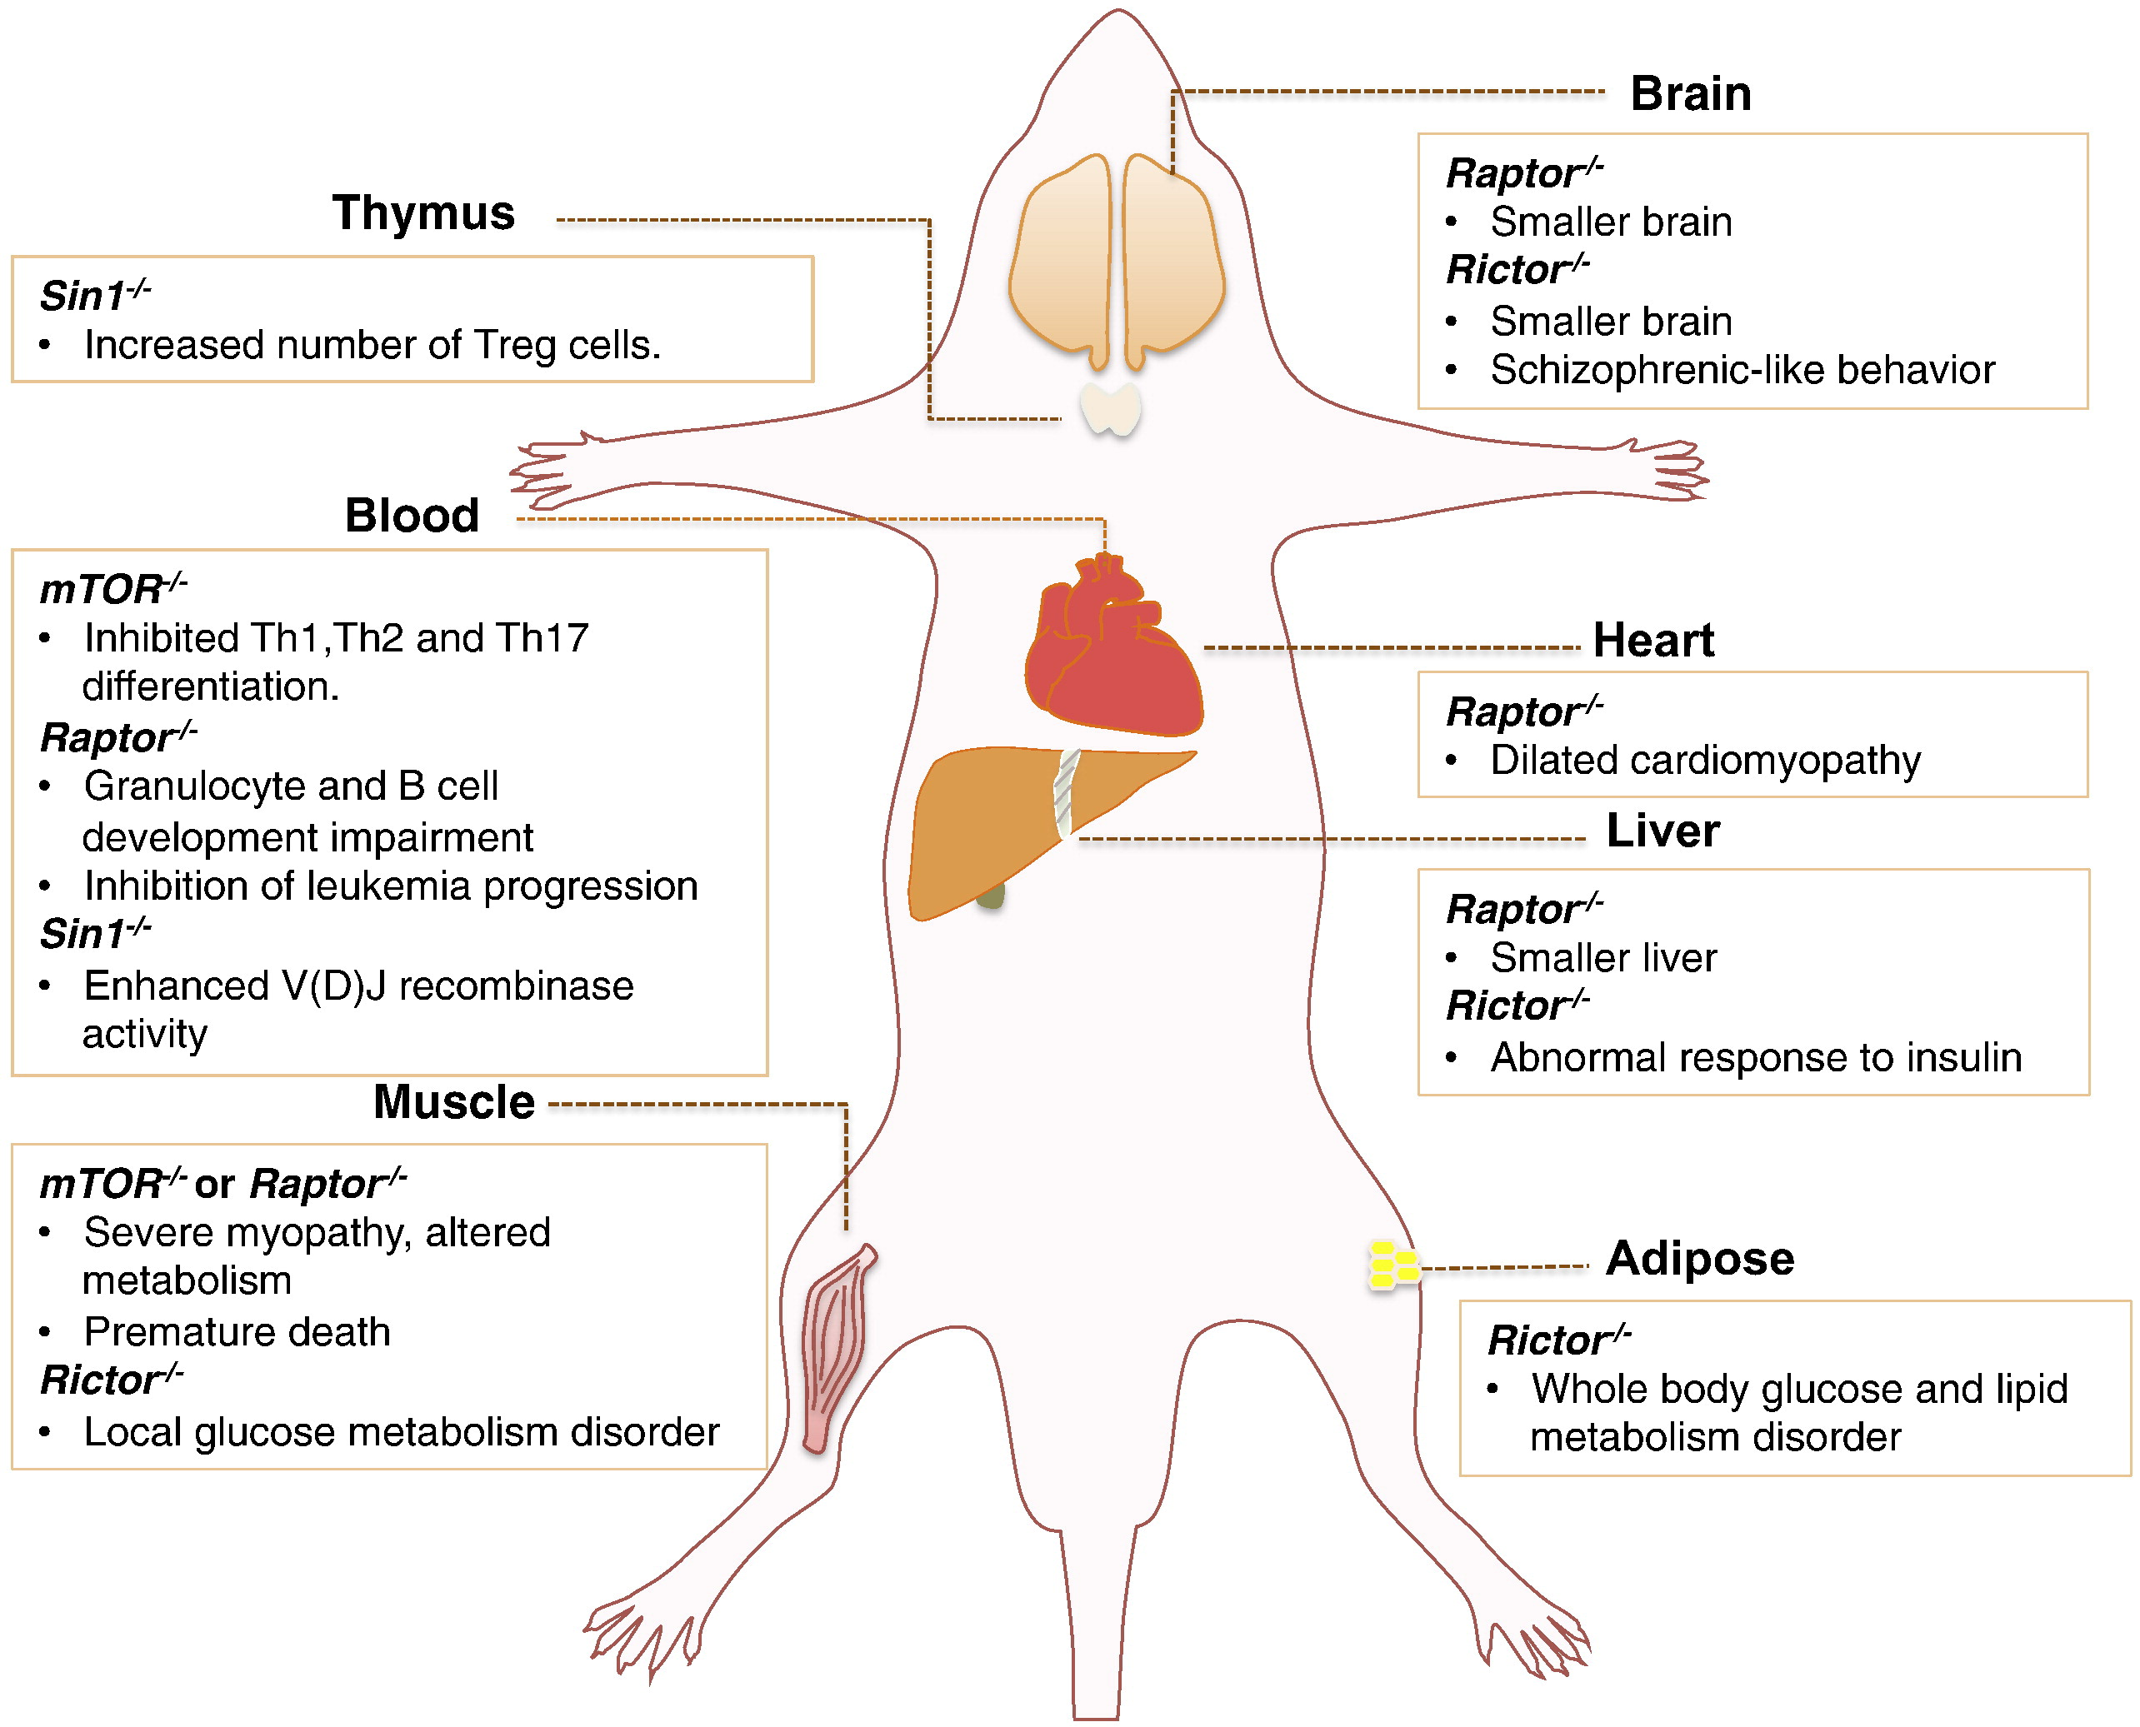
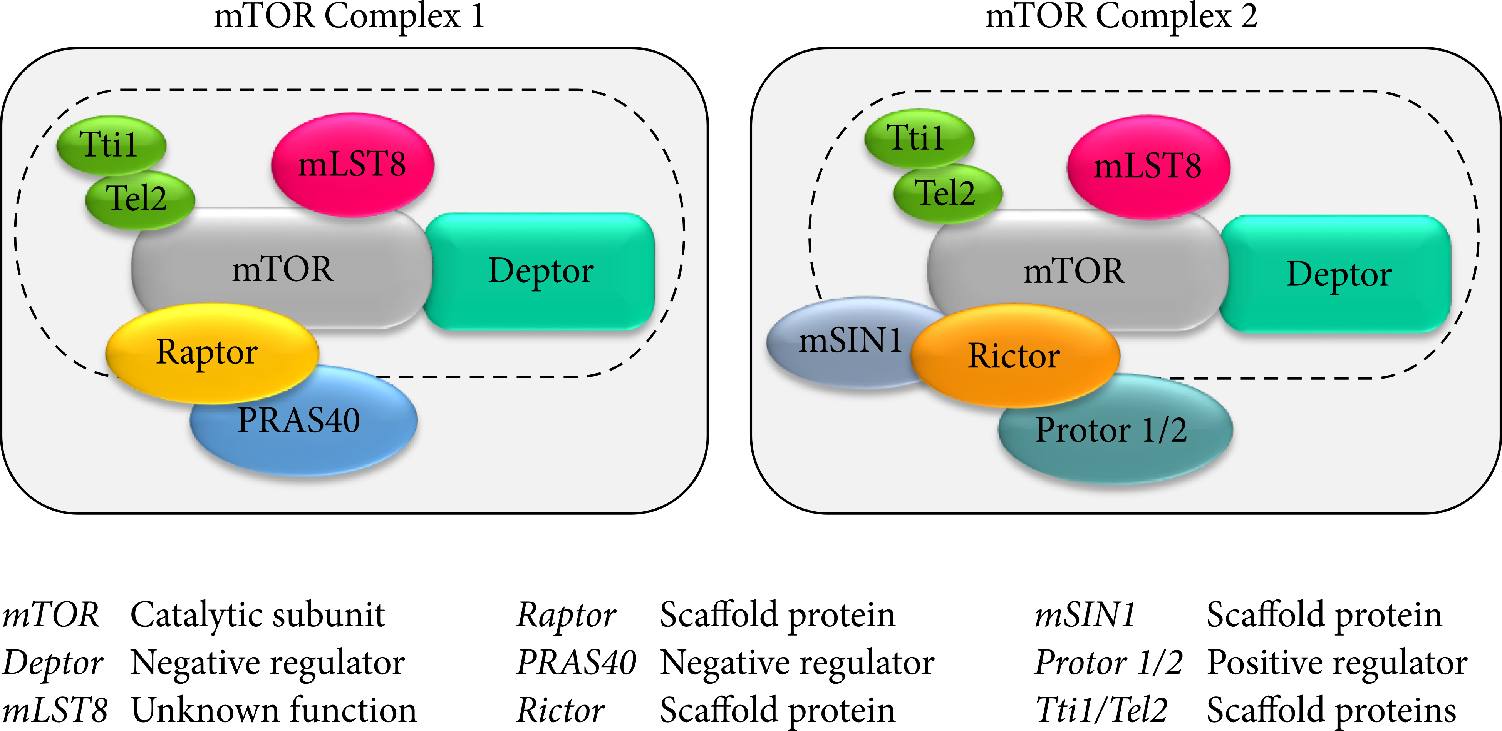
другие тканеспецифичные функции

Slide 10
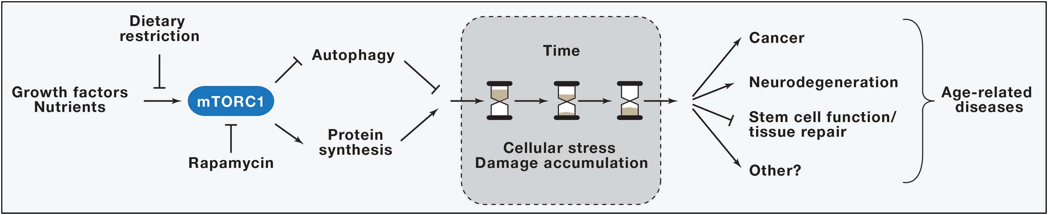
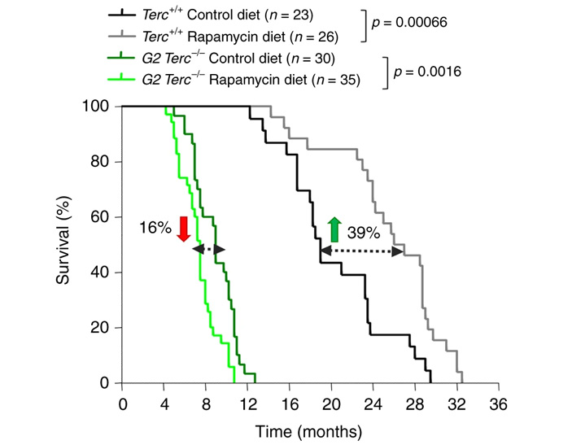
Роль mTOR в долголетии
mTOR снижает число АФК в митохондриях за счёт накопления TERT (Miwa et al, 2016)

Slide 11
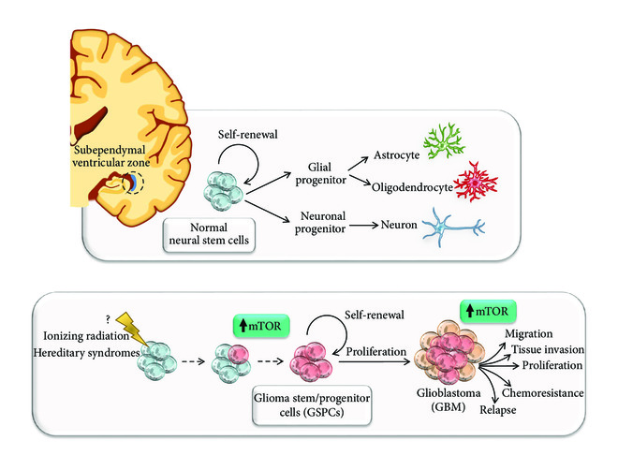
Путь mTOR в физиологии ЦНС
Путь mTOR влияет на рост клеток, пролиферацию, миграцию, синтез белка и транскрипцию в периферических тканях и центральной нервной системе (ЦНС)
mTORC1 участвует в развитии нервной системы и нейрогенез взрослых в определенных областях мозга, называемых нейрогенными нишами, в которых содержатся стволовые клетки взрослых нейронов (Garza-Lombó, 2016)

Slide 12
Путь mTOR в физиологии ЦНС
Нарушения в передаче сигналов mTOR у взрослых людей могут привести к различным расстройствам головного мозга, включая признаки аутистического поведения, эпилептические судороги и деменцию
Точный контроль экспрессии mTOR в переднем мозге жизненно важен для правильного развития ЦНС, поскольку как делеция mTOR, так и гиперактивация могут привести к аномалиям головного мозга.
Так мыши с частично нокаутированными генами не имели конечный мозг. А с полностью нокаутированными генами - были нежизнеспособны
mTOR также влияет на нейрогенез гиппокампа, который связан с пространственным обучением и памятью, и его аномальная активация может привести к изменению синаптической пластичности и обучения, обратимому с помощью ингибитора mTOR рапамицина

Slide 13
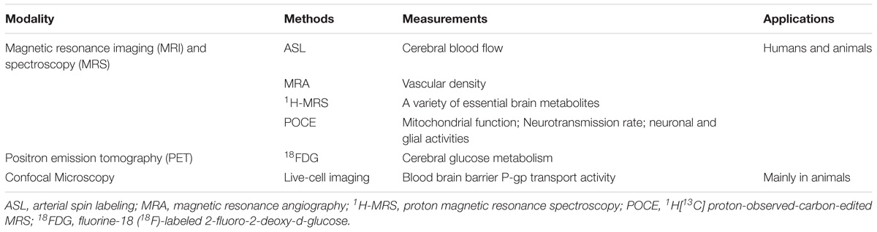
Путь mTOR в физиологии ЦНС

Slide 14
Список литературы:
Vézina, A. Kudelski, S. N. Sehgal. Rapamycin (AY-22,989), a new antifungal antibiotic. I. Taxonomy of the producing streptomycete and isolation of the active principle // The Journal of Antibiotics. — 1975-10-01. — Т. 28, вып. 10. — С. 721—726. — ISSN 0021-8820
Laplante, M., Sabatini, D. M. (2012). mTOR Signaling in Growth Control and Disease. Cell, 149(2), 274-293. ISSN 0092-8674. DOI: 10.1016/j.cell.2012.03.017. [Link](https://www.sciencedirect.com/science/article/pii/S0092867412003510)
Sperringer, J.E., Addington, A. & Hutson, S.M. Branched-Chain Amino Acids and Brain Metabolism. Neurochem Res 42, 1697–1709 (2017). https://doi.org/10.1007/s11064-017-2261-5
Рапамицин не продлевает, а сокращает жизнь мышам с короткими теломерами 20.03.2020 • ПОЛИНА ЛОСЕВА • ГЕРОНТОЛОГИЯ, ГЕНЕТИКА, МЕДИЦИНА // Элементы URL: https://elementy.ru/novosti_nauki/433623/Rapamitsin_ne_prodlevaet_a_sokrashchaet_zhizn_mysham_s_korotkimi_telomerami (дата обращения: 29/09/2023).
Эти и другие источники, а также текст к презентации по QR-коду

